Slide 1
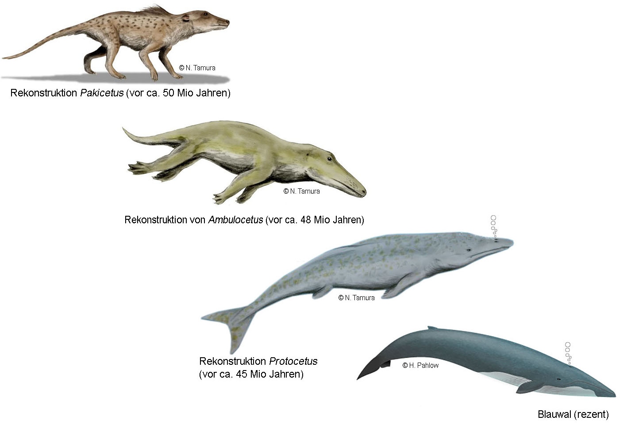
Rückblick Bio-Thema 5: Die heutigen Wale entstanden aus landlebenden Säugetieren
Leitfragen 5a&5b: Was sind Fossilien? Wie lässt sich aus Fossilien die Evolution der Wale rekonstruieren?

Slide 2
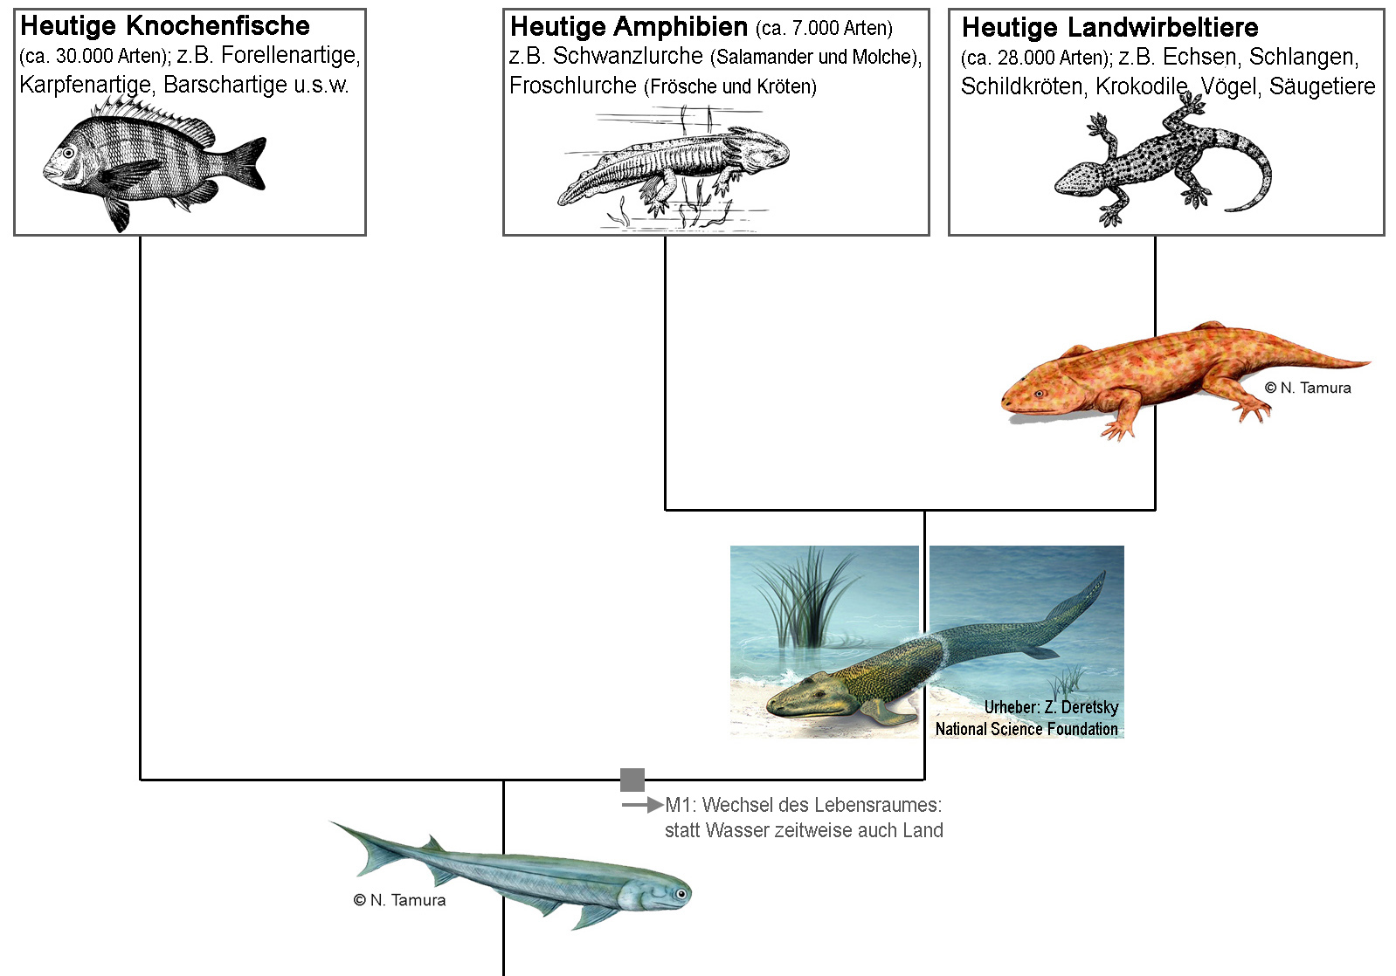
Ausblick Bio-Thema 6: Die heutigen Landwirbeltiere entstanden aus fischartigen Vorfahren
Leitfrage zu 6: Welche Angepasstheiten haben ich wann entwickelt (z.B. Verlust der Kiemen, Entstehung der Lungen, Umabu der Flossen in Laufbeine…)

Slide 3
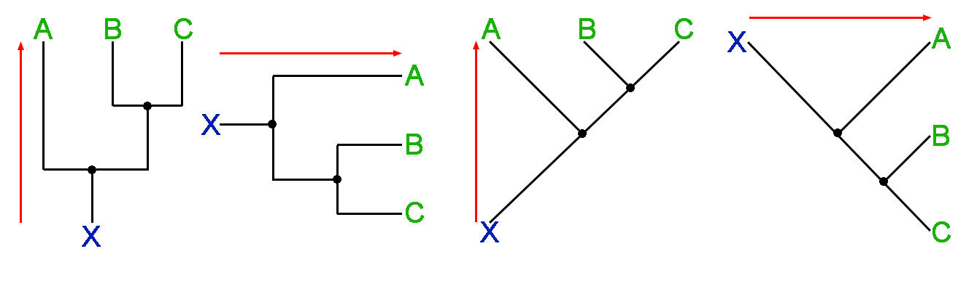
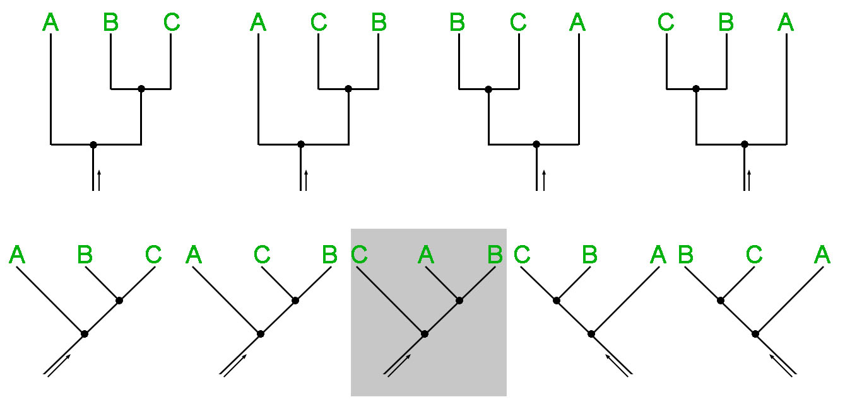
Ausblick Bio-Thema 6: Die heutigen Landwirbeltiere entstanden aus fischartigen Vorfahren
zu 6: Du musst üben, Stammbäume richtig zu lesen und richtig zu beschreiben.

Slide 4
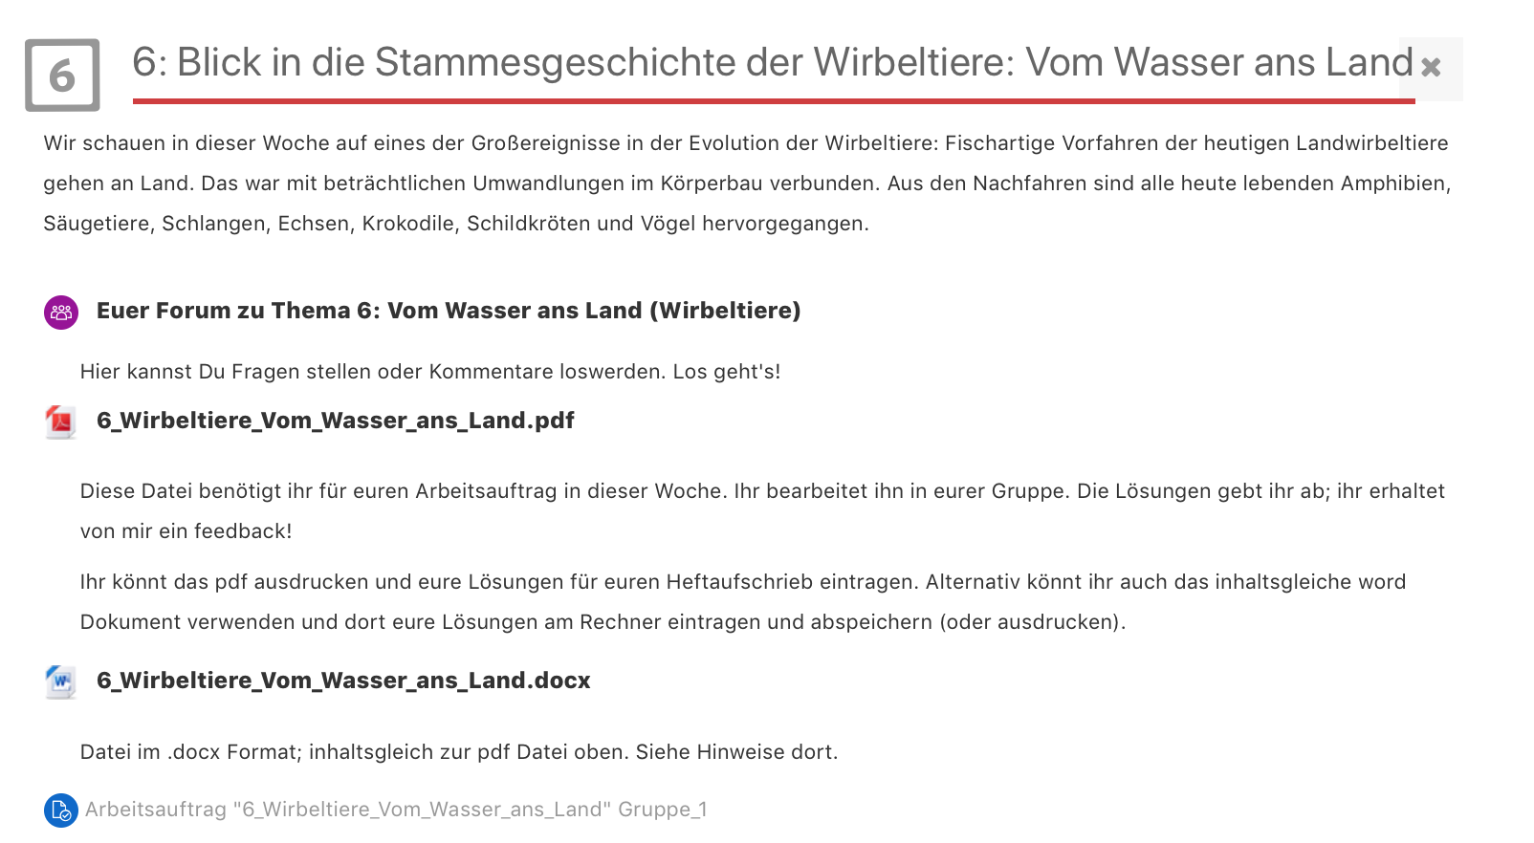
Euer moodle-Kurs zu 6: So findet ihr euch zurecht!

